Slide 1
Ефективність Церебролізину після черепно-мозкової травми середнього та важкого ступеня тяжкості: Метааналіз СAPTAIN
CERE/INT/03/2021/5
Проспективний метааналіз серії досліджень CAPTAIN
Vester, Johannes C., et al. "Cerebrolysin after moderate to severe traumatic brain injury: prospective meta-analysis of the CAPTAIN trial series." Neurological Sciences (2021): 1-11.
https://link.springer.com/article/10.1007/s10072-020-04974-6

Slide 2
Ціль дослідження CAPTAIN
Оцінити ефективність та безпеку Церебролізину у пацієнтів після черепно-мозкової травми від середнього до тяжкого ступеня тяжкості
Дослідити клінічні ефекти Церебролізину
при гострій стадії (нейропротекція) і під час ранньої та пізньої реабілітації,
як частини комплексної стратегії нейрореабілітації.

Slide 3
Дизайн метааналіза CAPTAIN
Одноцентрове, проспективне, рандомізоване, подвійне сліпе, плацебо-контрольоване клінічне дослідження фази IIIb/IV
Пацієнти з оцінкою по шкалі коми Глазго 6-12
Лікування: Церебролізин®
Оцінка на 10-й, 30-й, 90-й дні
Всього 188 пацієнтів
CAPTAIN I: 46 пацієнтів
CAPTAIN II: 142 пацієнта
Церебролізин® продемонстрував високу ефективність у різних етнічних груп, в Азії та Європі

Slide 4
Групи лікування
Доповнення до стандартної терапії ЧМТ
КОНТРОЛЬНА
ЦЕРЕБРОЛІЗИН®
Плацебо
День 1-10-й 250 мл фіз. розчину в/в
День 31-40-й 250 мл фіз. розчину в/в
День 61-70-й 250 мл фіз. розчину в/в
ЦЕРЕБРОЛІЗИН®
День 1-10-й: 50 мл*
День 31-40-й: 10 мл*
День 61-70-й: 10 мл*
*Розчиняли в фіз. розчині до загального об’єму розчину 250 мл, в/в

Slide 5
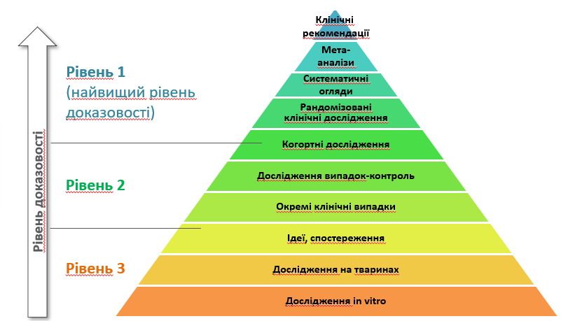
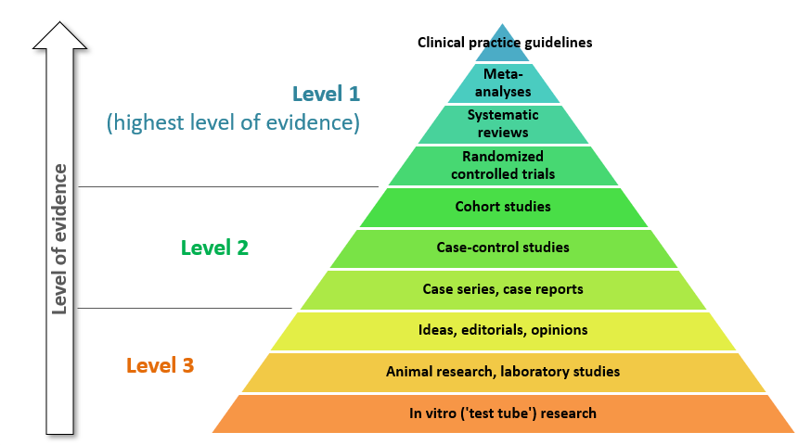
Статистично значимі переваги
Метааналіз = Найвищий рівень доказовості
Первинна кінцева точка = Багатовимірний підхід до функціональної та нейропсихологічної оцінки на 90-й, 30-й, та 10-й день після ЧМТ
Поєднання результатів дослідження = середня величина багатовимірного ефекту Манна-Уітні
Оцінка розміру ефекту = метод Wei-Lachin

Slide 6
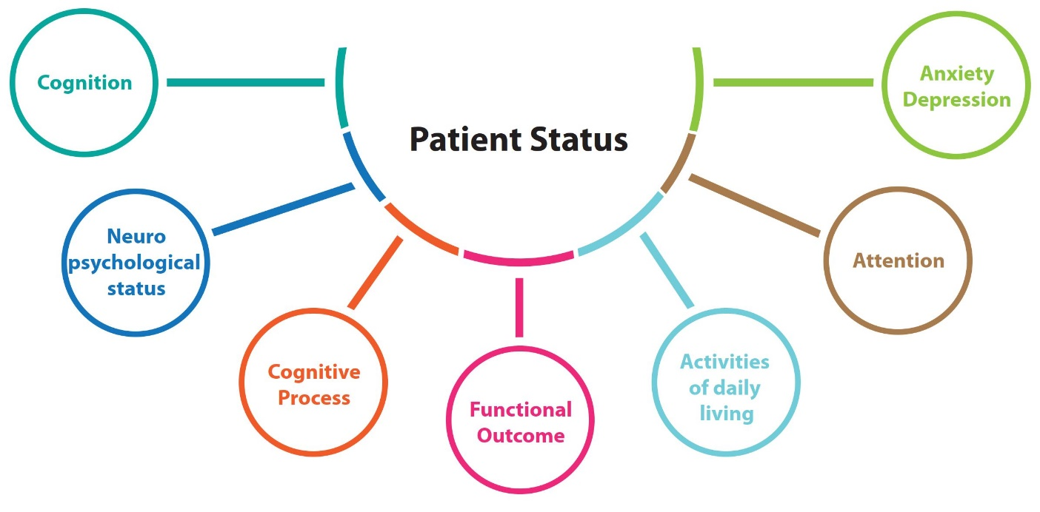
Критерії ефективності для 2 досліджень
Багатовимірна оцінка
GOS-E (Розширена Шкала виходів Глазго)
Індекс Бартел
MMSE (Коротка шкала оцінки психічного статусу)
PSI (Індекс швидкості обробки, Wechsler-шкала інтелекту) 2 субшкали
Словесно-кольоровий тест Струпа 2 субшкали
Тест вимірювання обсягу пам’яті 2 субшкали
Тест постукування пальцем Тільки CAPTAIN 1
Тест кольорових доріжок 2 частини
Госпітальна Шкала тривоги та депресії 2 субшкали
Загальні результати метааналізу на 10-й, 30-й та 90-й день
+ велика перевага за Госпітальною шкалою тривоги та депресії на 90-й день

Slide 7
Ключові переваги метааналізу CAPTAIN
Ефективне лікування ЧМТ
Рятує життя
Раннє відновлення
Краща якість життя

Slide 8
ЕФЕКТИВНЕ
лікування ЧМТ

Slide 9
ЧМТ – значна проблема для охорони здоров’я
У всьому світі ЧМТ є головною причиною смерті та інвалідності, пов’язаної з травмами та з руйнівним впливом на пацієнтів та їхні сім’ї!
7 млн пацієнтів на рік в світі
150 тисяч пацієнтів на рік в Україні
Лікування ЧМТ є дуже важливим для суспільства
Source: Dewan, Michael C., et al. „Estimating the global incidence of traumatic brain injury.“ Journal of neurosurgery 130.4 (2018): 1080-1097.

Slide 10
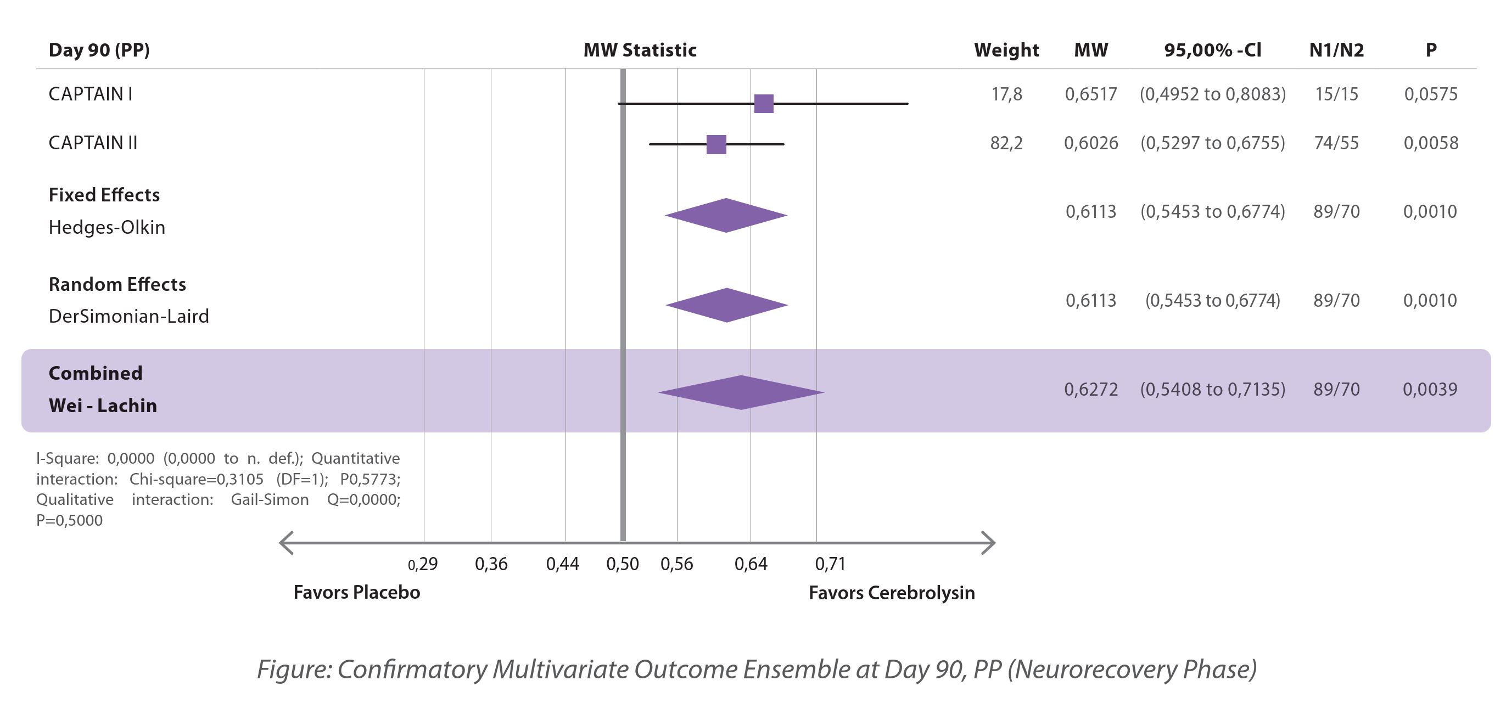
Ефективне лікування ЧМТ
Покращує загальний вихід
Церебролізин® надає статистично достовірну перевагу з середнім розміром ефекту
Підтверджуючий багатовимірний ансамбль ефектів на 90-й день (фаза нейровідновлення)
Покращені функціональні та когнітивні результати
Швидше повернення до соціального життя

Slide 11
РЯТУЄ ЖИТТЯ

Slide 12
ЧМТ – основна із причин смерті та інвалідності
ЧМТ важкого ступеня тяжкості призводить до смерті в 30-40% випадків. Люди, що вижили, відчувають значні фізичні, психічні, емоційні та когнітивні порушення, які знижують якість життя людей та їхніх сімей.
Щорічно в Украіні:
150 000 нових пацієнтів
33 000 - госпіталізовано
11 000 - смертність
1 000 000 має інвалідність внаслідок ЧМТ
Ефективне та безпечне лікування ЧМТ є дуже важливим!
Source: https://www.center-tbi.eu/files/news/21571f81-20b8-4860-a3dd-1f6e27d02b3d.pdf

Slide 13
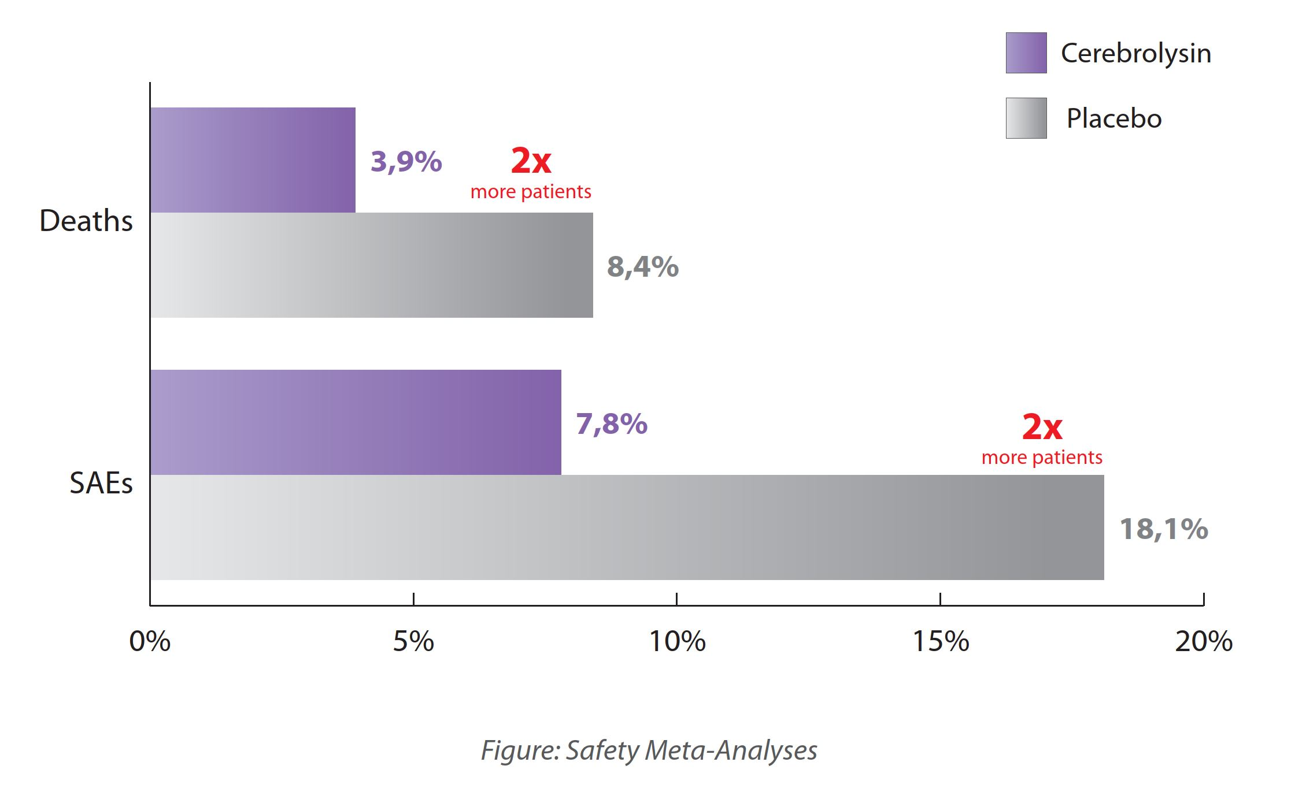
Церебролізин® рятує життя
Смертність в групі Церебролізину зменшилась в два рази:
18,1% в групі плацебо і тільки 7,8% в групі Церебролізину
В 2 рази вищий шанс на виживання
Нижчий рівень важких ускладнень

Slide 14
ЕФЕКТИ
РАННЬОГО ЛІКУВАННЯ

Slide 15
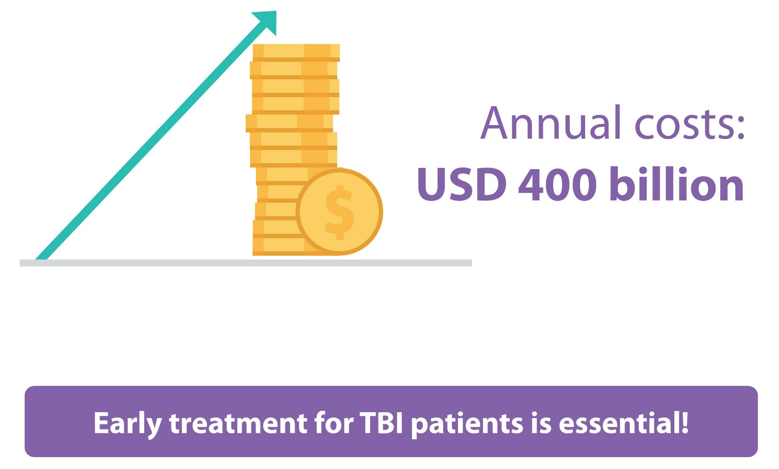
ЧМТ – Основні витрати системи охорони здоров’я
ЧМТ має дуже високий економічний вплив на людей та їхні сім’ї, та на суспільство в цілому.
Щорічні витрати – 400 млрд доларів США
Раннє лікування ЧМТ є дуже важливим!
Source: https://www.center-tbi.eu/files/news/21571f81-20b8-4860-a3dd-1f6e27d02b3d.pdf

Slide 16
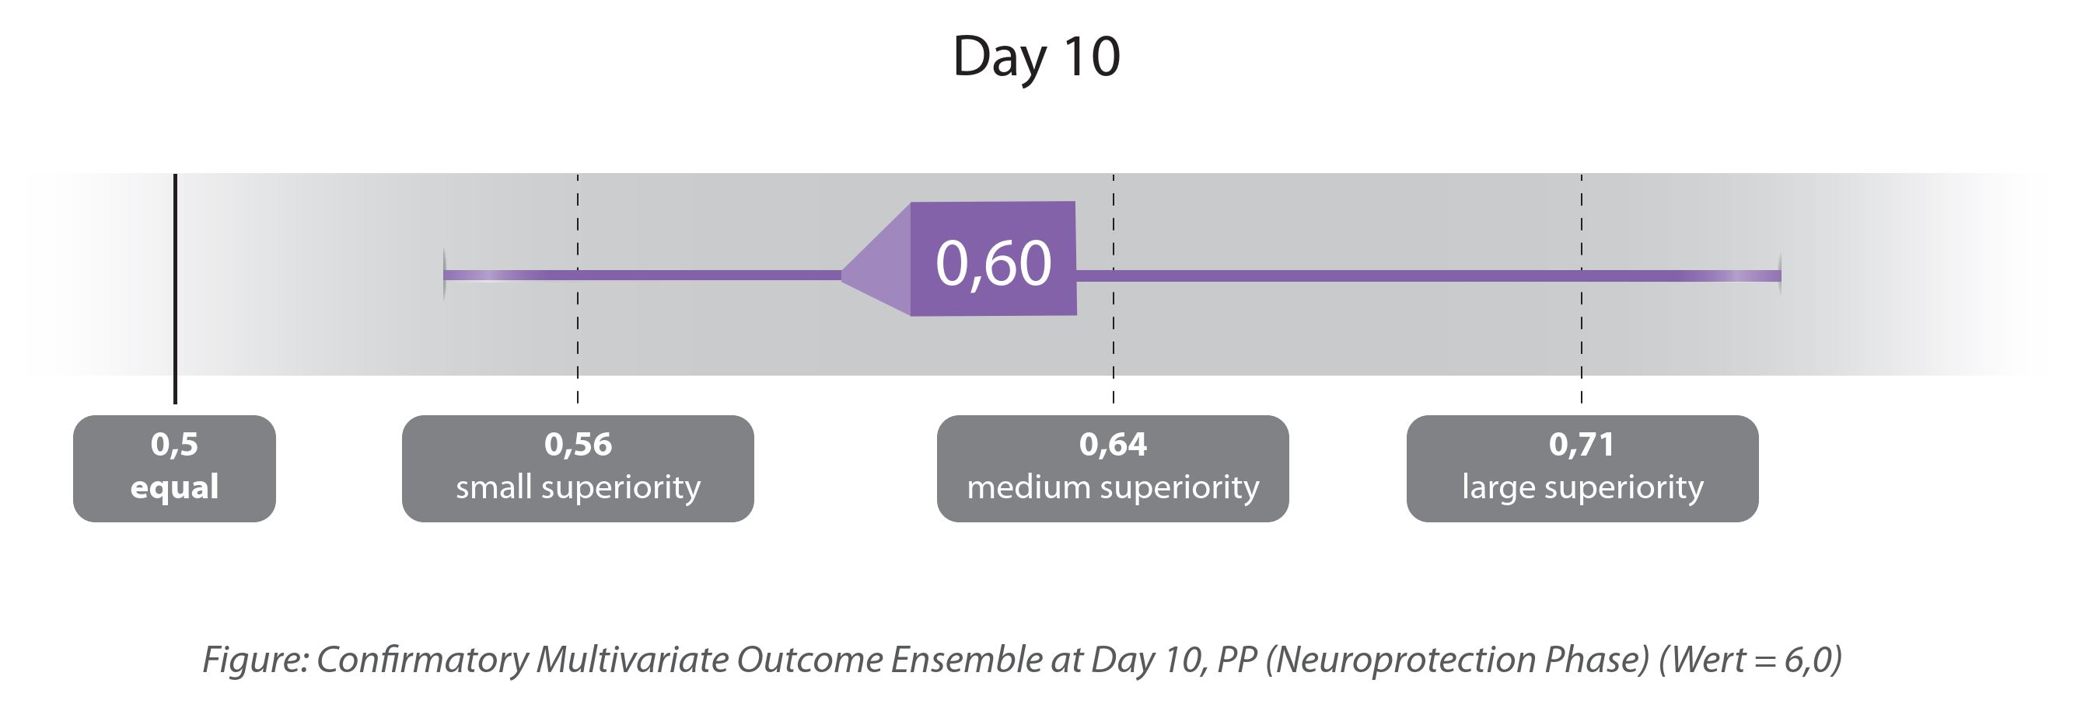
Ефекти раннього лікування
День 10-й
Скорочує час перебування в стаціонарі
Підтверджуючий багатовимірний ансамбль ефектів на 10-й день (фаза нейропротекції)
Забезпечує значну перевагу вже на 10-й день
Забезпечує середню перевагу для пацієнтів з ЧМТ вже на 10-й день
Навіть 1 цикл раннього лікування приносить достовірну клінічну перевагу

Slide 17
ПОКРАЩУЄ
ЯКІСТЬ ЖИТТЯ

Slide 18
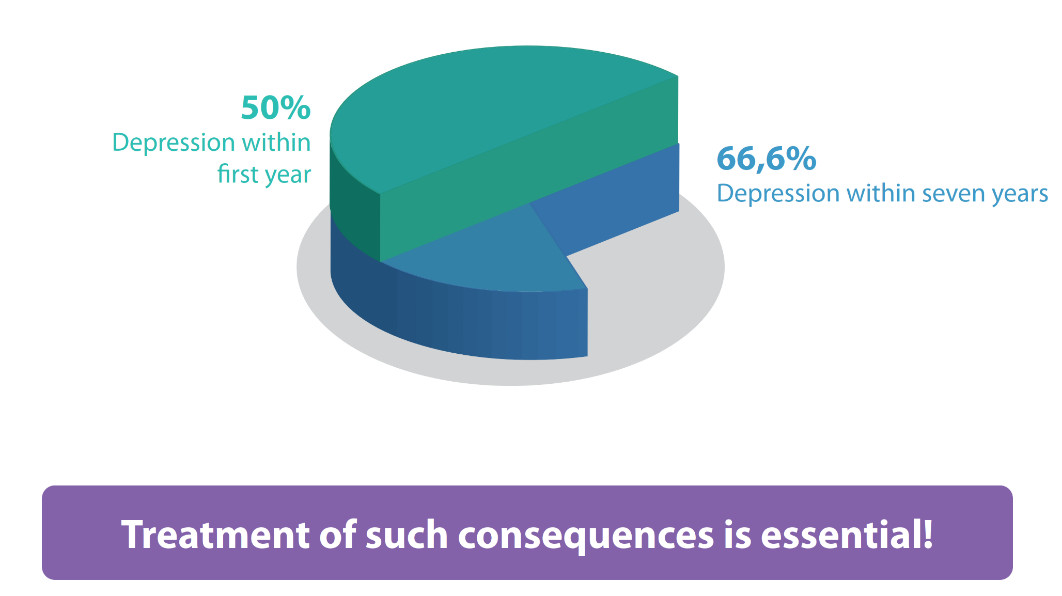
Депресія – одне з найпоширеніших ускладнень ЧМТ
Приблизно половина хворих на ЧМТ страждають від депресії протягом першого року після ЧМТ і майже 2/3 - протягом 7 років.
Депресія протягом одного року
Депресія протягом 7 років
Лікування цих ускладнень є дуже важливим!
Source: https://www.center-tbi.eu/files/news/21571f81-20b8-4860-a3dd-1f6e27d02b3d.pdf

Slide 19
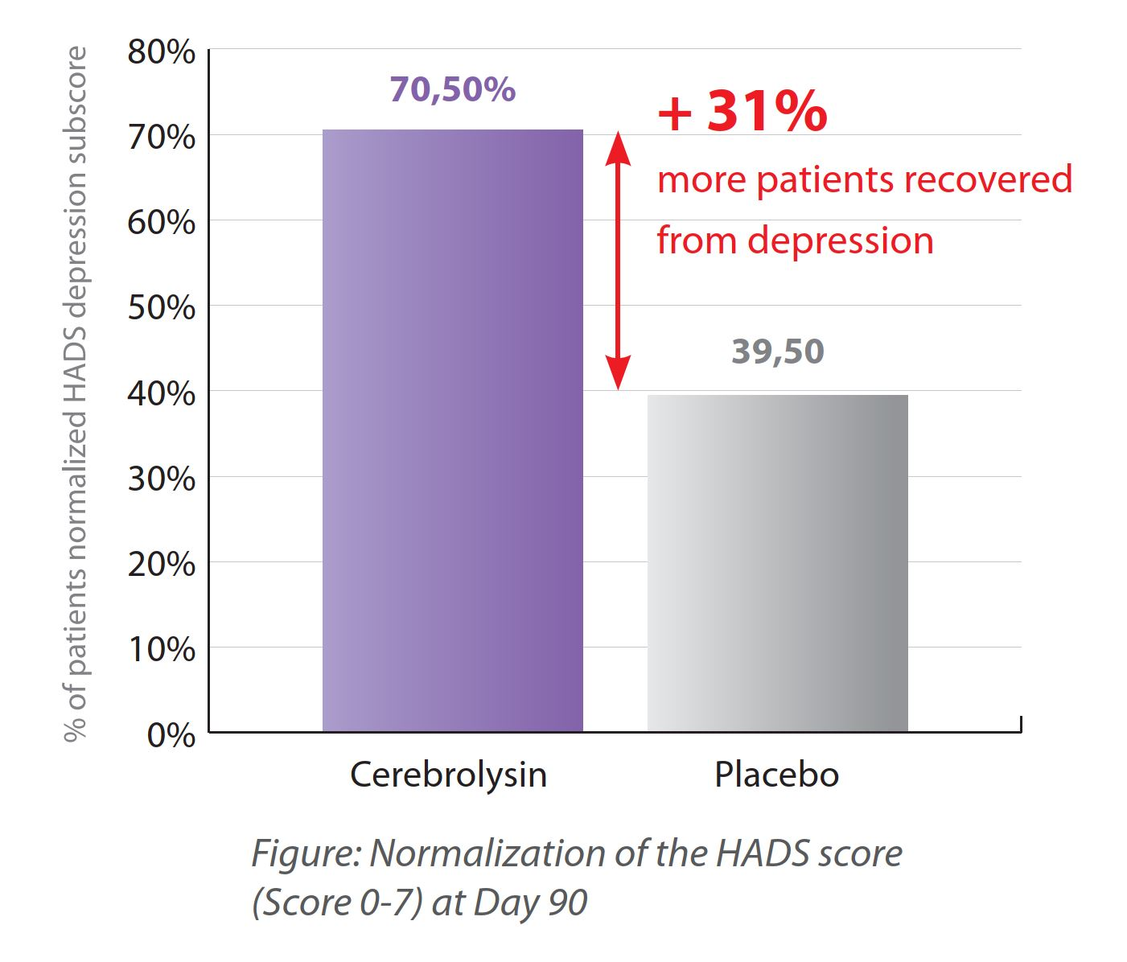
Краща якість життя
На 31 % більше пацієнтів без ознак депресії
70,5% пацієнтів в групі Церебролізину одужали від депресії після ЧМТ
на 31% більше пацієнтів в групі Церебролізину показали перевагу за Госпітальною Шкалою тривоги та депресії
Церебролізин® демонструє великі ефекти від лікування
Зменшує прояви депресії після ЧМТ
Забезпечує більш швидке повернення до повсякденного життя
Покращення оцінки за шкалою HADS на день 90-й

Slide 20
СХЕМА
ЛІКУВАННЯ

Slide 21
Феноменальні результати при 10-денній схемі лікування ЧМТ Церебролізином
Лікування у дослідженні CAPTAIN:
Лікувальний цикл № 1 = День 1-10-й: 50 мл/день
Лікувальний цикл № 2 = День 30-40-й: 10 мл/день
Лікувальний цикл № 3 = День 61-70-й: 10 мл/день
Загальні рекомендації:
Захворювання | Дозування на добу | Початок лікування | Тривалість лікування
ЧМТ | 20-50 мл | Якнайшвидше | 7-30 днів

Slide 22
ДЯКУЮ

